Slide 1
화면 설계서!!!!
프로젝트3
크라우드 fun딩딩디리이딩디이딩딩
2조오오오오오으아아으아으아으아ㅡ아으ㅏ으아

Slide 2
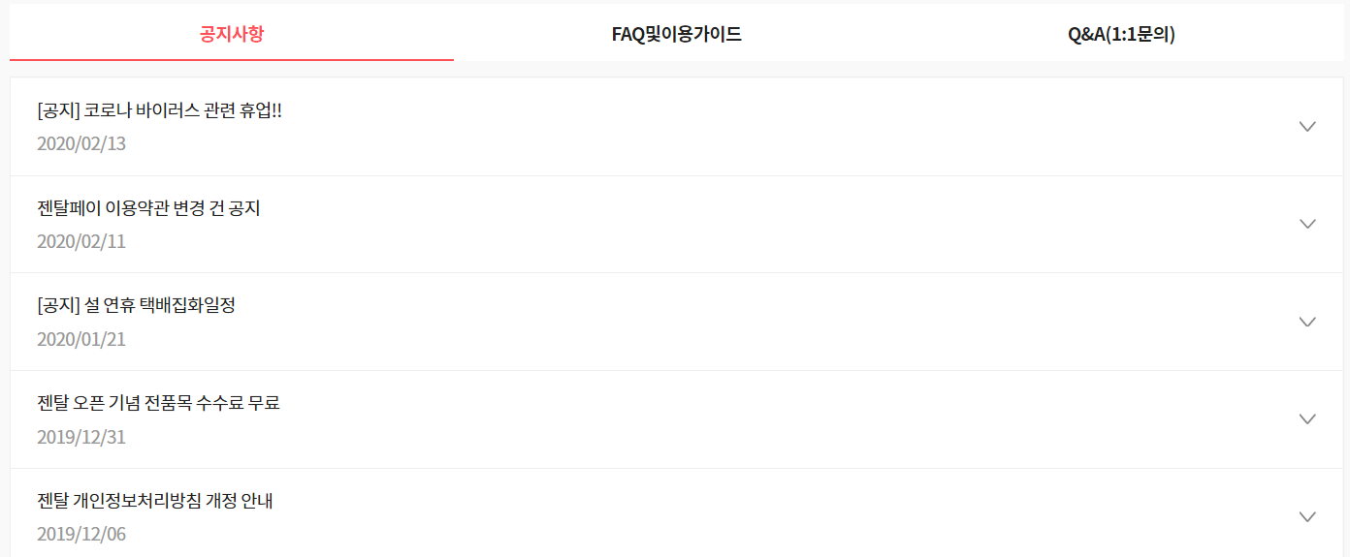
화면코드
화면명 | 공지사항
 | 리스트
프로젝트
화면 번호 | 1
# | 기능명
1 | 네비게이션바 형식으로 공지사항, FAQ및이용가이드, Q&A 메뉴로 이동 가능.
2 | 글목록.
1
2

Slide 3
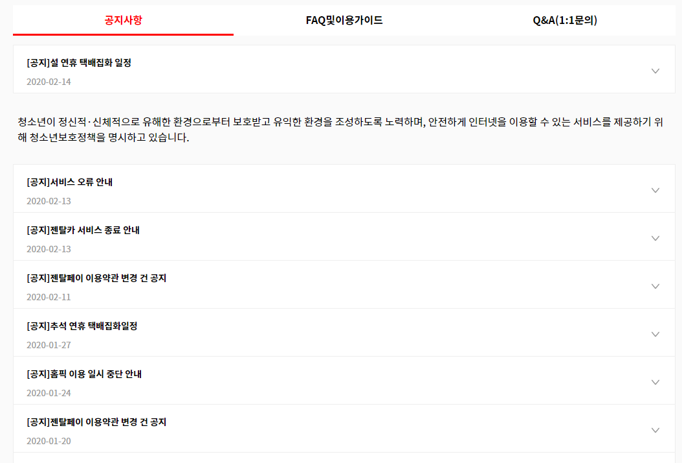

Slide 4
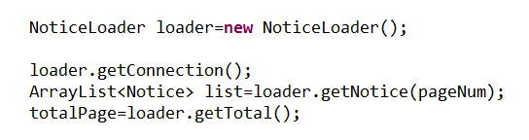
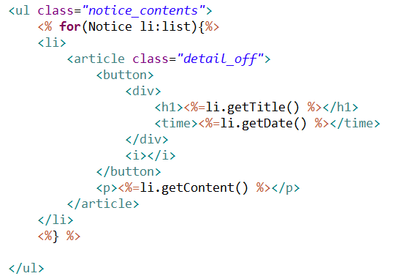
NoticeLoader.class
DB의 공지사항 글 목록
ArrayList<Notice> 형태로 자료를 반환
Notice.class
공지사항 데이터를 저장하는 객체 생성을 위한 클래스

Slide 5
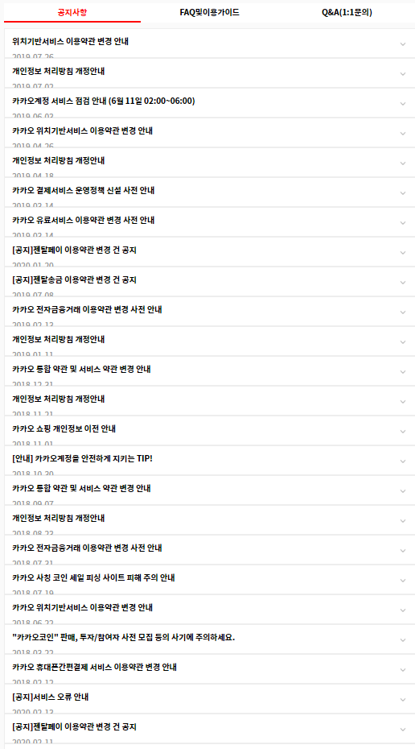
데이터가 쌓이는 경우 페이지가
계속 길어짐(문제점)

Slide 6
쿼리스트링을 이용한 페이징 구현
조건
최근 날짜순서로 로딩해야 함
2. 쿼리스트링 page=null 인경우 1페이지 로딩
3. Page number에 따라 10개의 자료만 로딩
4. 페이지 이동을 위한 PageNation 구현

Slide 7
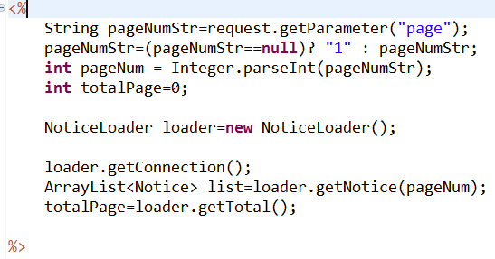
Jsp 내부 request.getParameter()를 이용해 pageNumStr 획득
Int형으로 바꾸어 NoticeLoader 객체에 현재 page number 전달

Slide 8
NoticeLoader 객체에서 넘겨 받은 pageNum인자로 해당 페이지에 알맞은 데이터를 선택하는 sql문 작성
pageNum에 1, 2, 3, 4이 들어간 경우 생성되는 sql문

Slide 9
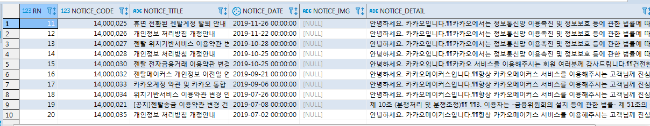
2페이지에 해당하는 데이터를 가져오는 sql문
최근 날짜 순서로 선택
최근 날짜 순서로 선택하는데, 가상의 컬럼 rownum으로 행의 순서를 매기며 20개까지 선택
선택된 20개의 행 중 row number가 10초과(11부터)하는 것만 선택.

Slide 10
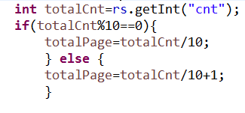
페이지네이션 구현을 위한 최대 페이지 수 구하기
데이터의 개수(totalCnt) 구하기
데이터의 개수(totalCnt)로 부터 총 페이지 수 구하기(한 페이지 글 10개 기준)

Slide 11
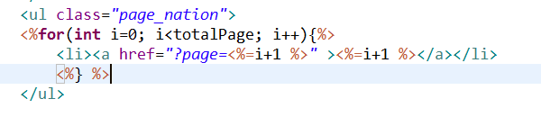
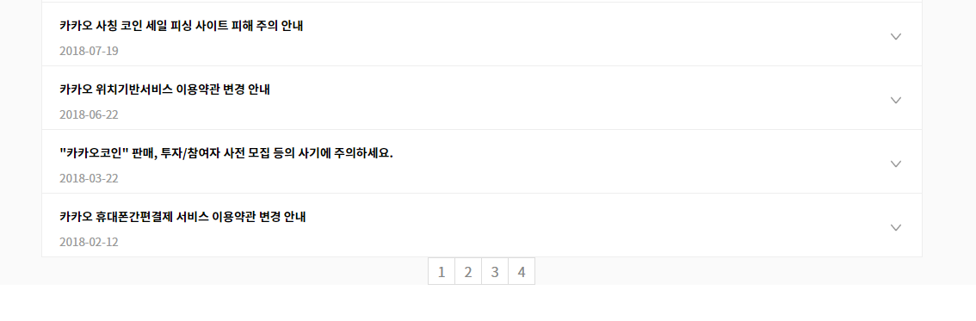
Form태그 사용 대신
A(앵커)태그를 이용하여 page 파라미터 전달

Slide 12
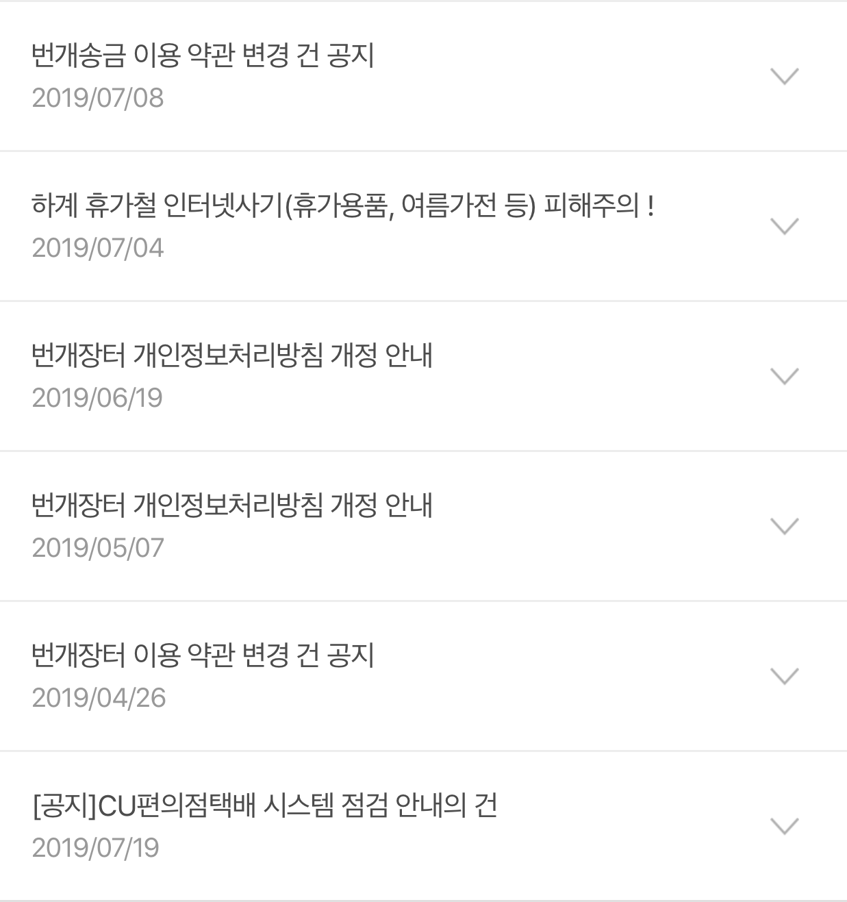
화면코드
화면명 | 공지사항 모바일
 | 리스트
프로젝트
화면 번호 | 1
# | 기능명
1 | 네비게이션바 형식으로 공지사항, FAQ및이용가이드, Q&A 메뉴로 이동 가능.
2 | 글목록.
공지사항 X
1
공지사항 FAQ및이용가이드 Q&A(1:1문의)
2

Slide 13
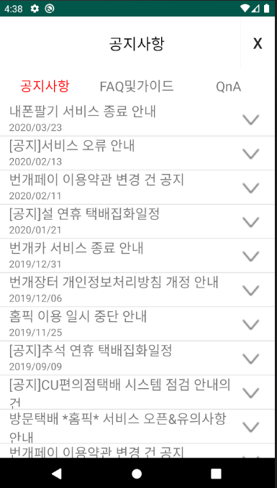
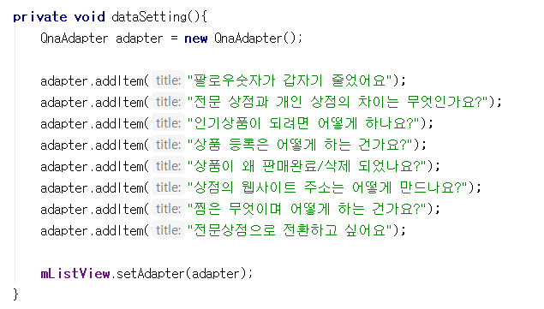
리스트 뷰 이용

Slide 14
화면코드
화면명 | 공지사항관리
 | 공지사항 리스트
프로젝트
화면 번호 | 1
# | 기능명
1 | 검색기능으로 특정 키워드 공지사항 검색 가능, 공지사항 등록 및 삭제 가능.
2 | 공지사항의 리스트로 수정 버튼을 눌러서 수정 가능, 페이지네이션으로 다른 페이지 이동 가능
1
검색창
검색
공지사항등록
삭제
2
전체선택 | 번호 | 제목 | 게재 시간 | 글쓴이
ㅁ | 1 | 코로나관련 | 2020-02-22 | 관리자1 | 수정
ㅁ | 2 | 설연휴관련 | 2020-01-28 | 관리자1 | 수정
ㅁ | 3 | 서비스 오류 | 2020-01-04 | 관리자2 | 수정
ㅁ | 4 | 배송 지연관련 | 2020-01-01 | 관리자3 | 수정
ㅁ | 5 |  |  |  | 수정
ㅁ | 6 |  |  |  | 수정
ㅁ | 7 |  |  |  | 수정
1 | 2 | 3 | 4 | 5

Slide 15
화면코드
화면명 | 공지사항관리
 | 공지사항 등록 및 수정폼
프로젝트
화면 번호 | 1
# | 기능명
1 | 검색기능으로 특정 키워드 공지사항 검색 가능, 공지사항 등록 및 삭제 가능.
2 | 공지사항의 리스트로 수정 버튼을 눌러서 수정 가능, 페이지네이션으로 다른 페이지 이동 가능
제목
내용
이미지
업로드
등록하기

Slide 16
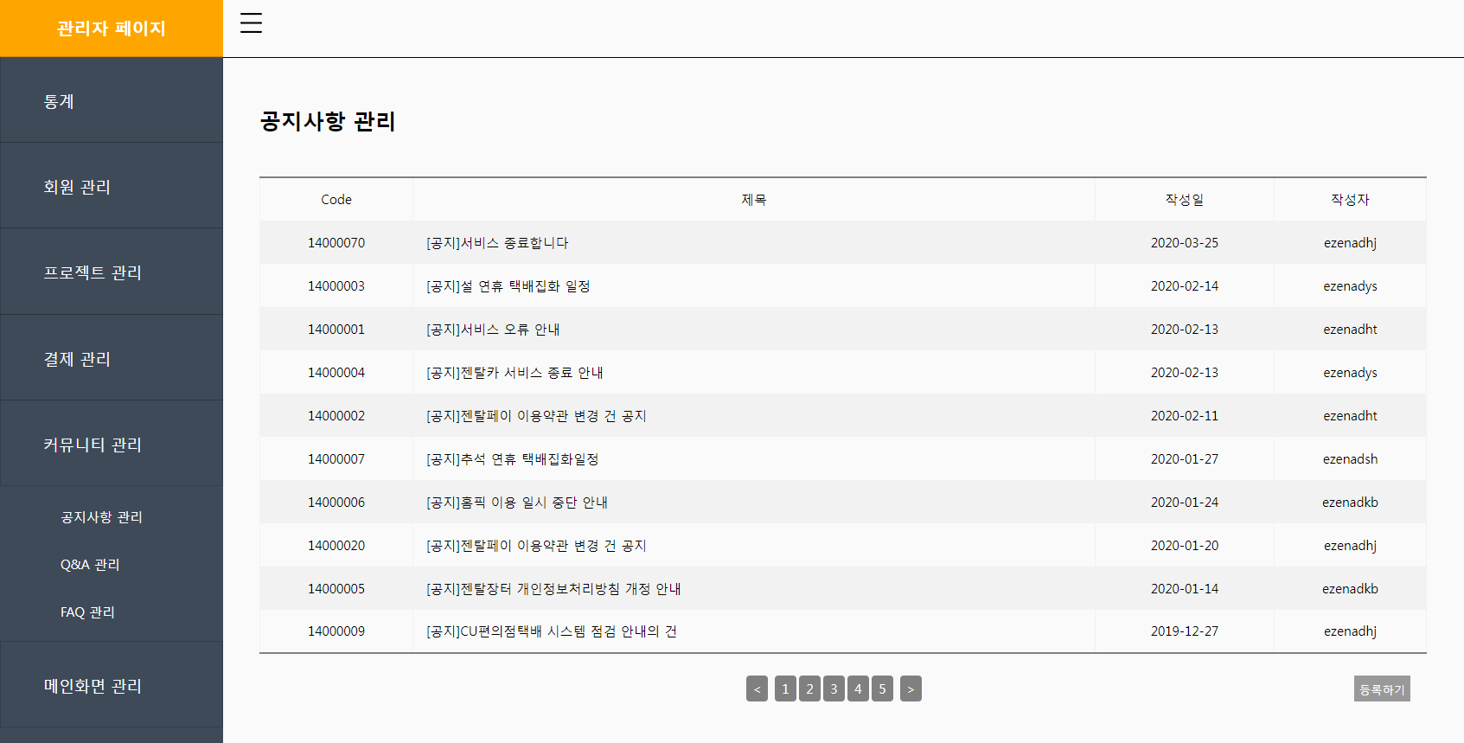

Slide 17
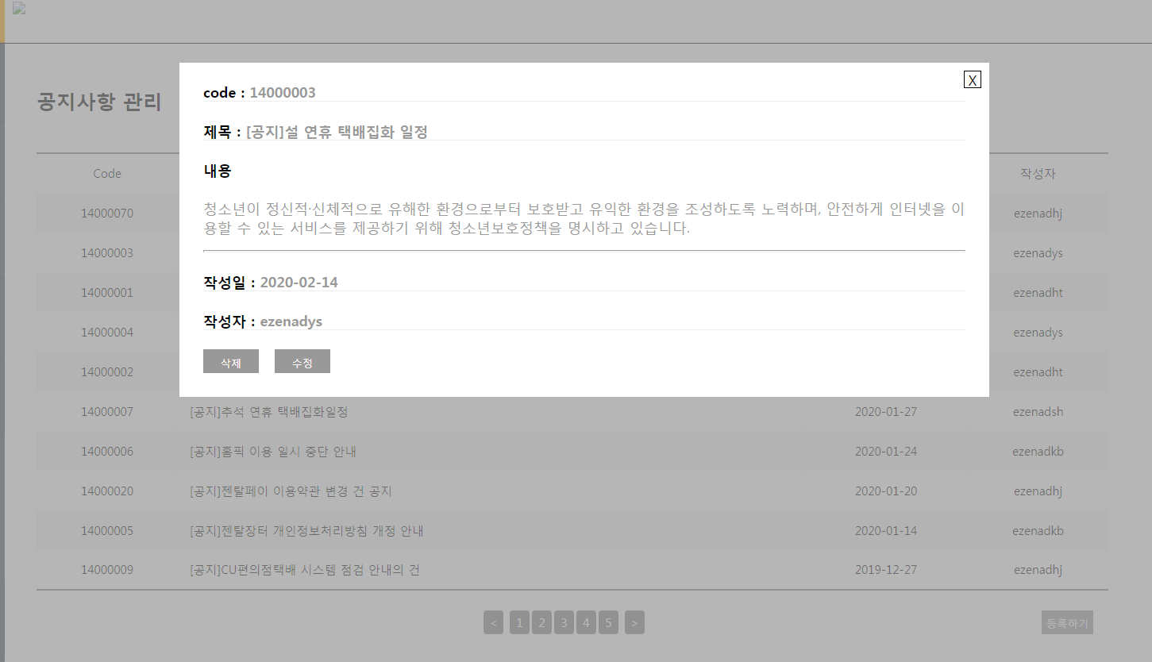

Slide 18
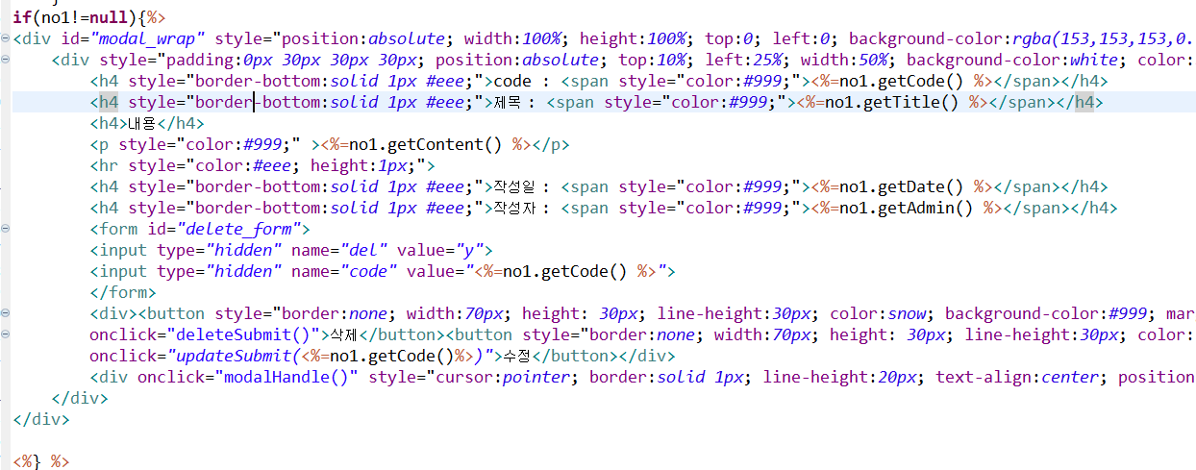
CSS 특성을 사용하지 않고
조건문을 활용 getParameter(“type”) == “modal”인 경우만 해당 html tag를 로딩

Slide 19
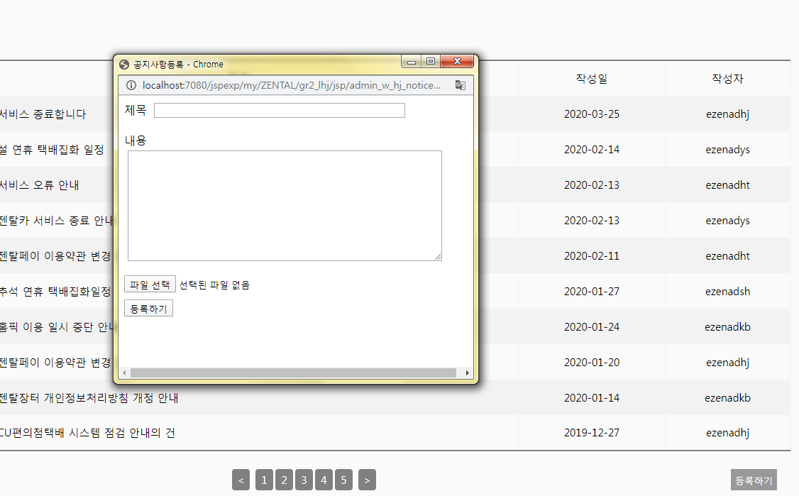
등록하기를 누른 경우 팝업창 생성(등록이후 중복 등록을 방지)

Slide 20
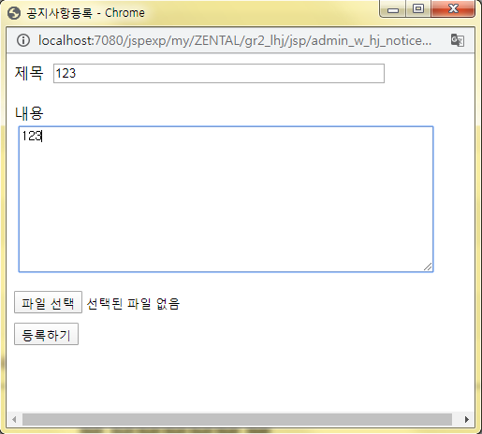
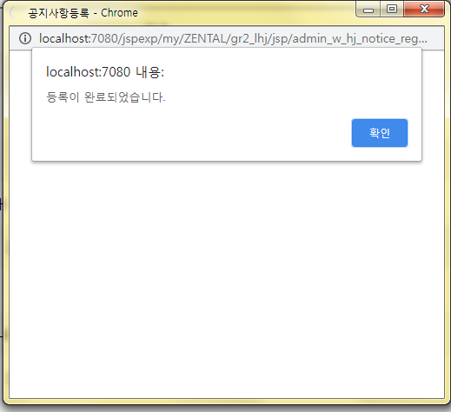

Slide 21
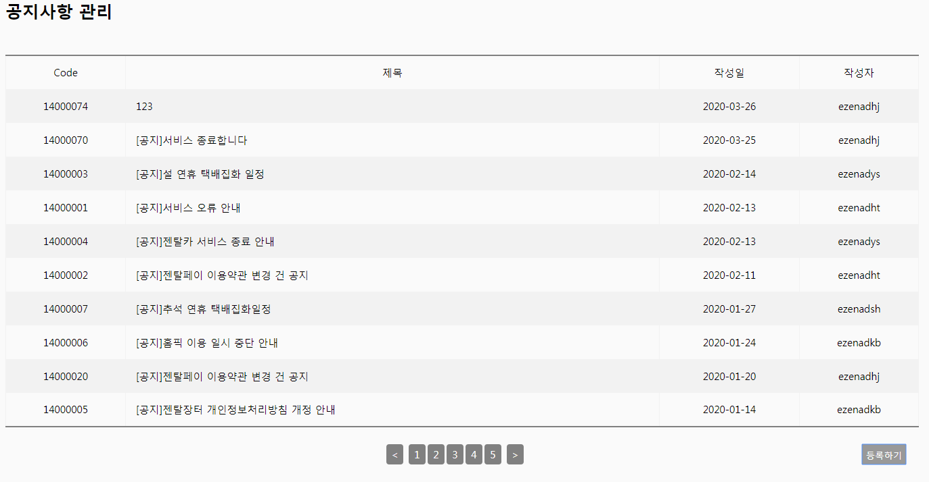
등록이 완료되면 팝업창을 종료, 등록된 것을 바로 확인할 수 있도록 리로딩

Slide 22
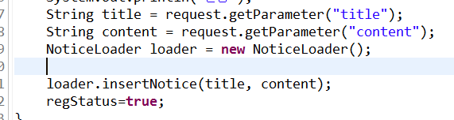
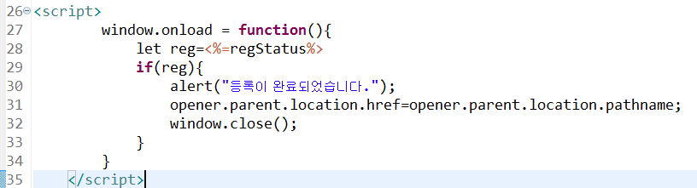
등록하기 팝업창 JSP내부
데이터접근객체(DAO)에 입력값을 통해 insert
등록이 완료된 경우
등록이 완료되었다는 메시지를 띄우고 해당 팝업창을 종료, 팝업창을 부른 창을 리로딩

Slide 23
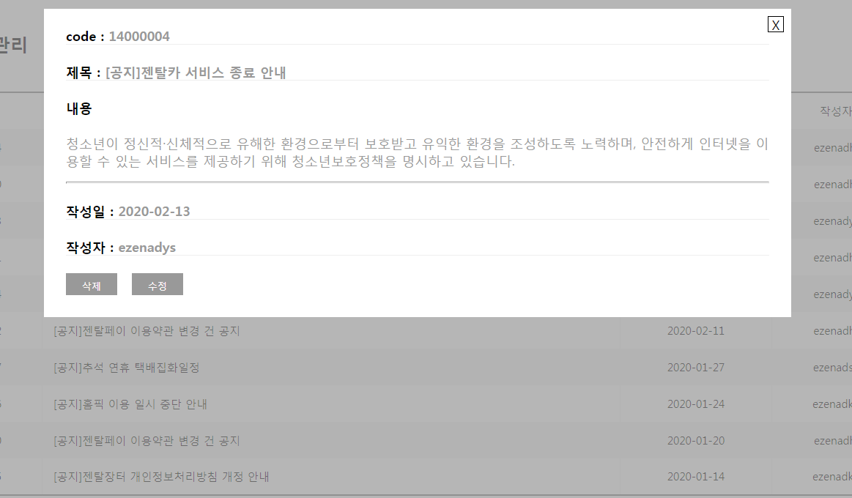
공지사항 업데이트

Slide 24
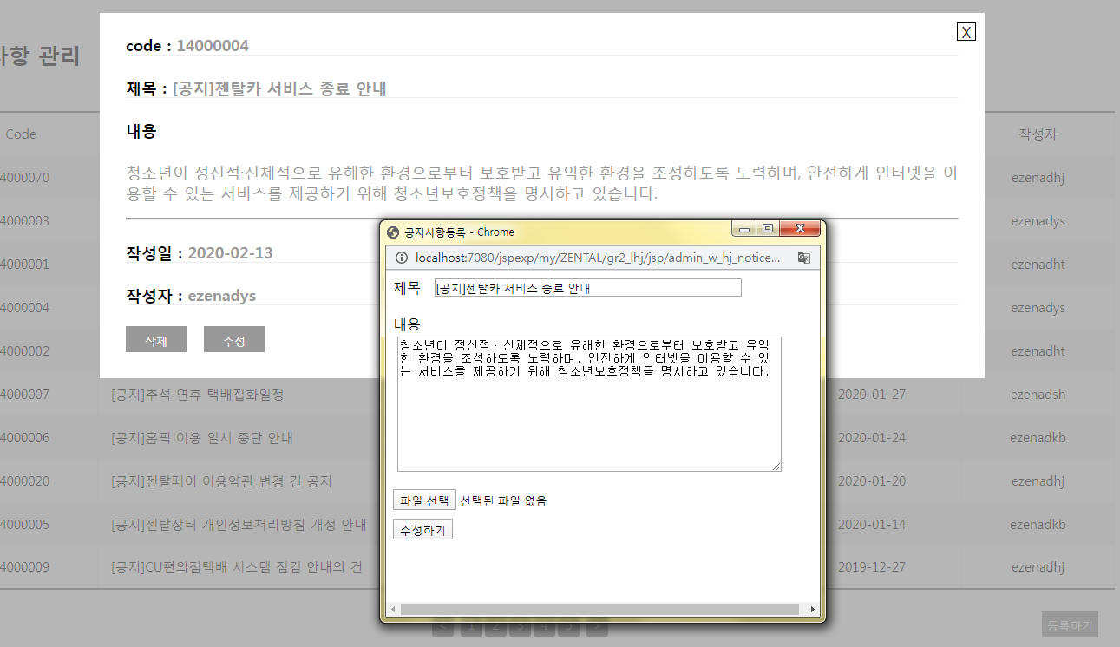
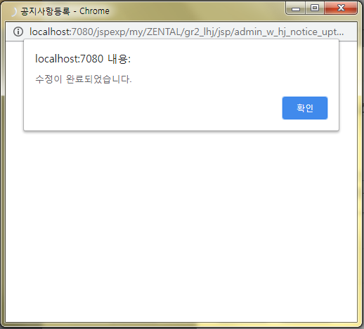

Slide 25
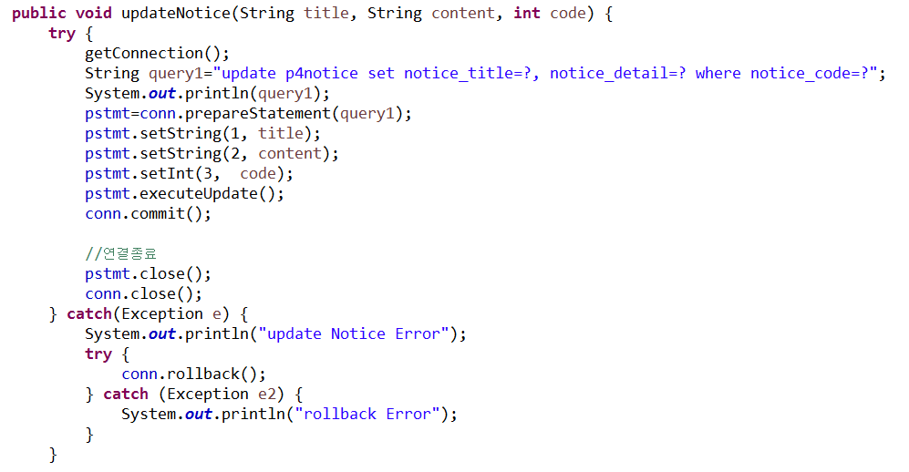
수정 버튼을 누를 때, 해당 공지사항의 code_number를 전달하여 팝업창에 기존 내용 로딩,
작성이후 submit -> 해당 내용 update -> 팝업창 종료 -> 부모창 리로딩

Slide 26
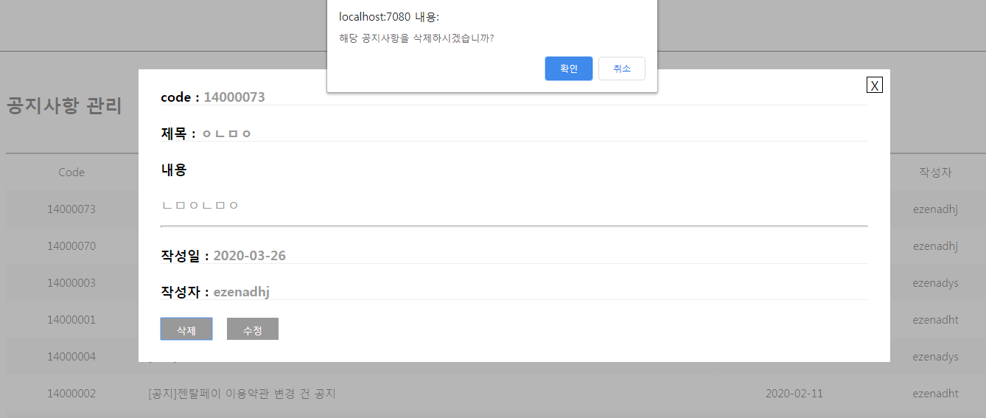
삭제 기능(현재 페이지에서 작동)

Slide 27
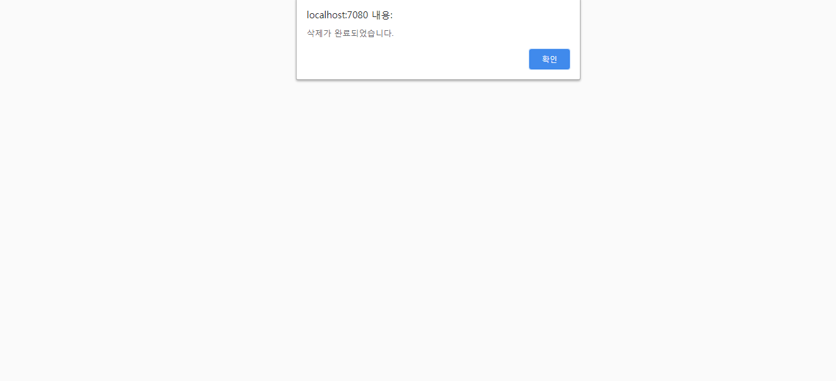
삭제버튼->해당코드를 Dao에 전달->삭제->삭제완료 알림창->리로딩(쿼리스트링삭제)

Slide 28
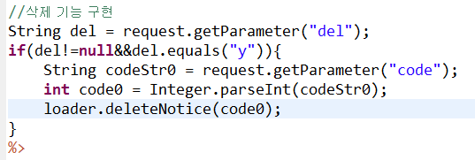
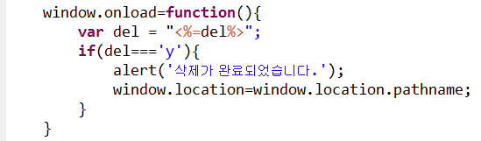
삭제
삭제완료 -> 쿼리스트링 지워서 리로딩

Slide 29
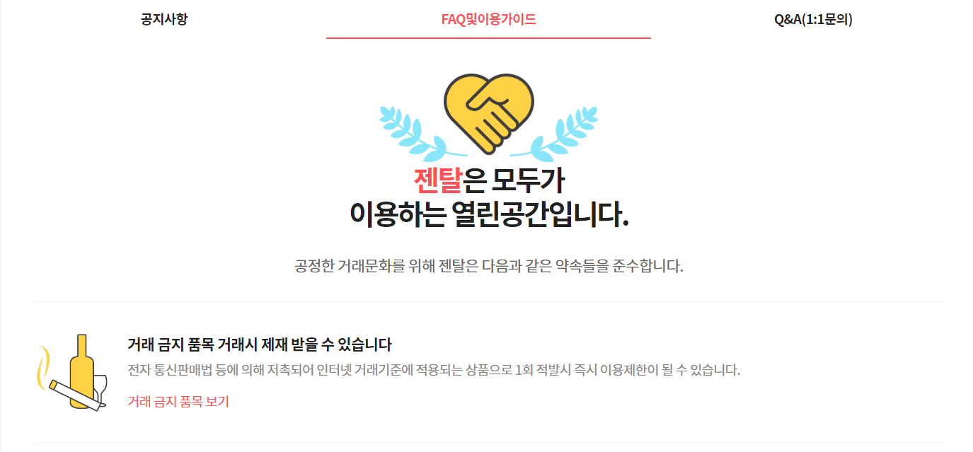
화면코드
화면명 | FAQ 및 이용가이드
 | 리스트 형식
프로젝트
화면 번호 | 1
# | 기능명
1 | 네비게이션 메뉴에서 FAQ및 이용가이드를 선택하면 메뉴가 빨강으로 변경
2 | 리스트형식으로 직관성을 높이는 이미지와 자주 묻는 질문을 나열
1
2

Slide 30
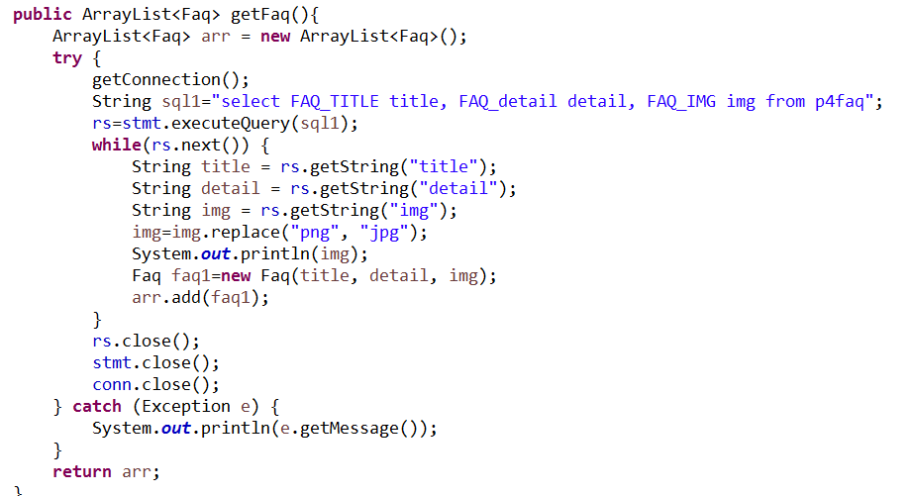
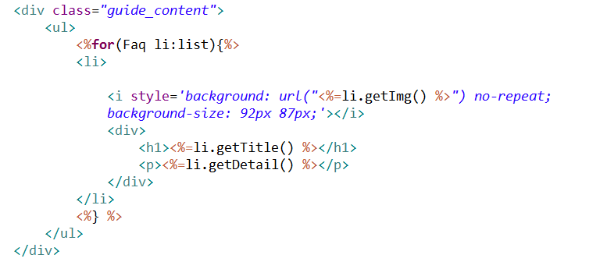
FaqLoader class
Jsp파일

Slide 31
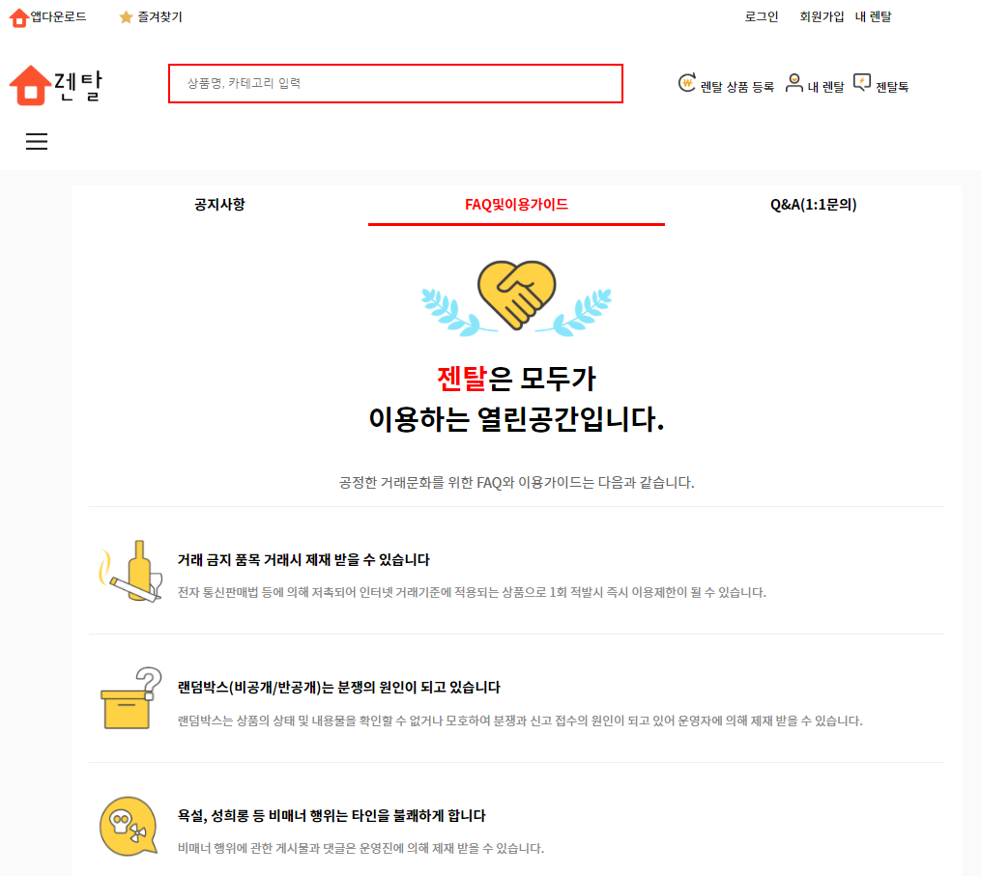
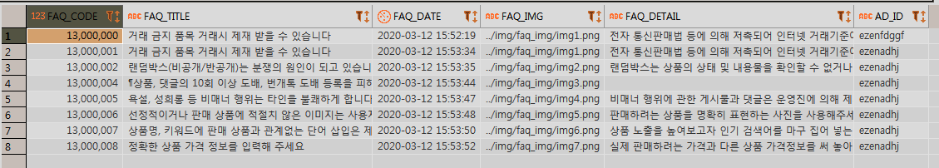

Slide 32
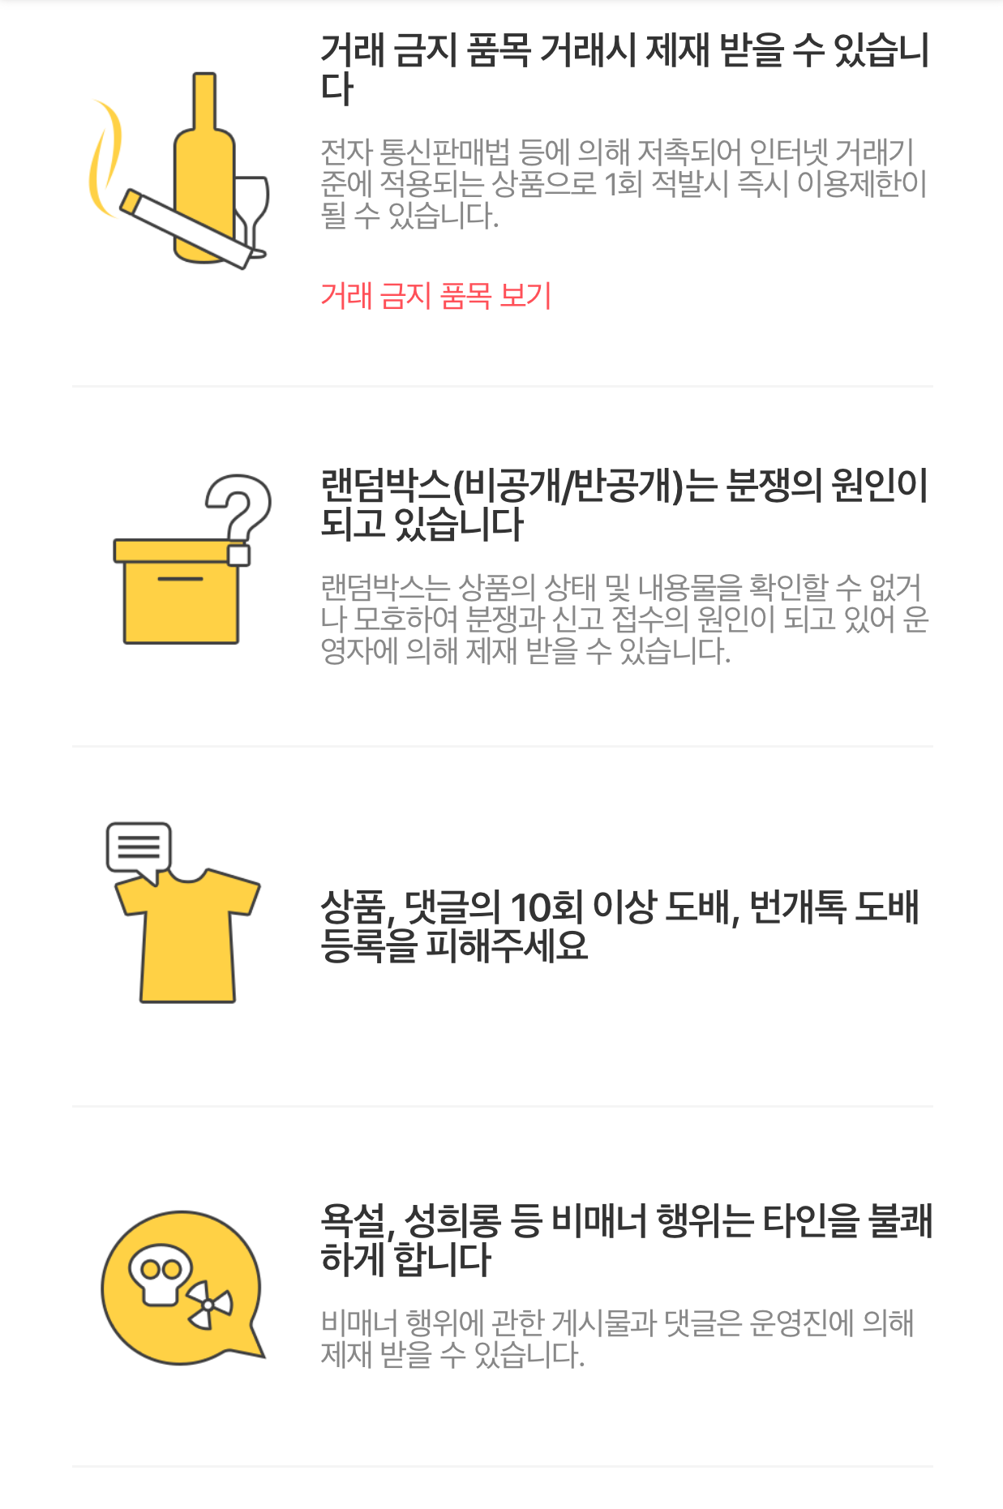
화면코드
화면명 | FAQ 모바일
 | 리스트
프로젝트
화면 번호 | 1
# | 기능명
1 | 네비게이션바 형식으로 공지사항, FAQ및이용가이드, Q&A 메뉴로 이동 가능.
2 | 리스트형식으로 직관성을 높이는 이미지와 자주 묻는 질문을 나열
FAQ및이용가이드 X
1
공지사항 FAQ및이용가이드 Q&A(1:1문의)
2

Slide 33
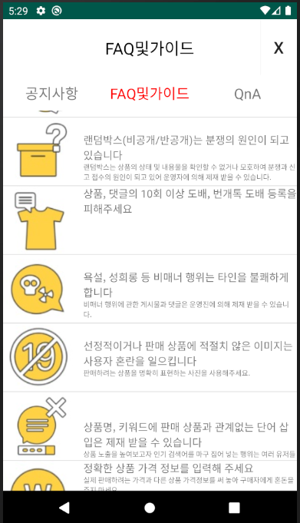
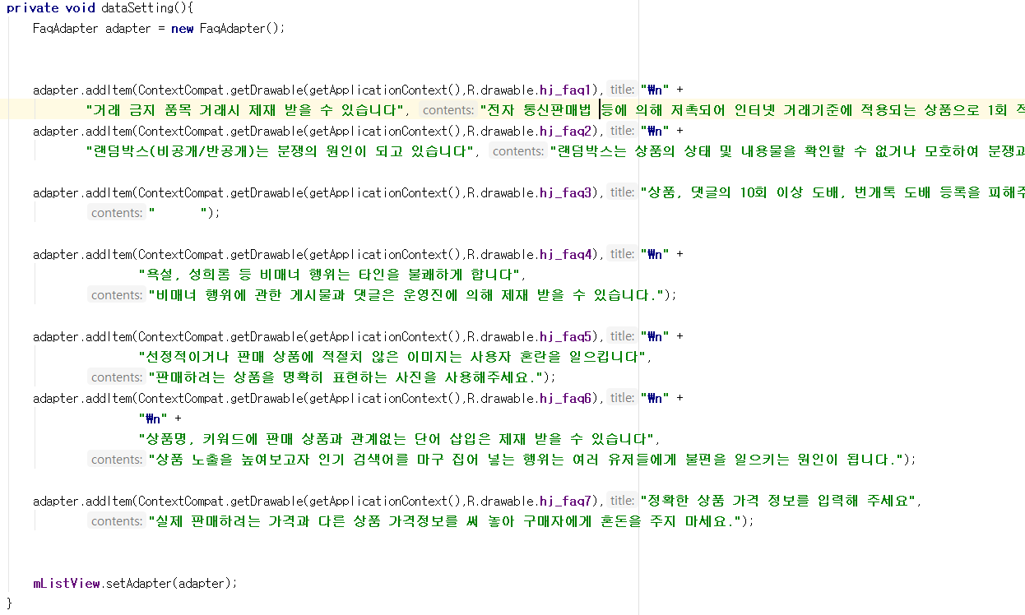

Slide 34
화면코드
화면명 | FAQ관리
 | FAQ 리스트
프로젝트
화면 번호 | 1
# | 기능명
1 | 검색기능으로 특정 키워드 FAQ 검색 가능, FAQ 등록 및 삭제 가능.
2 | FAQ의 리스트로 수정 버튼을 눌러서 수정 가능, 페이지네이션으로 다른 페이지 이동 가능
1
검색창
검색
FAQ등록
삭제
2
전체선택 | 번호 | 제목 | 게재 시간 | 글쓴이
ㅁ | 1 | 거래금지품목리스트 | 2020-02-22 | 관리자1 | 수정
ㅁ | 2 | 욕설 및 성희롱 관련 | 2020-01-28 | 관리자1 | 수정
ㅁ | 3 | 선정적 물품 판매 관련 | 2020-01-04 | 관리자2 | 수정
ㅁ | 4 | 상품 설명이 부족한 경우 | 2020-01-01 | 관리자3 | 수정
ㅁ | 5 |  |  |  | 수정
ㅁ | 6 |  |  |  | 수정
ㅁ | 7 |  |  |  | 수정
1 | 2 | 3 | 4 | 5

Slide 35
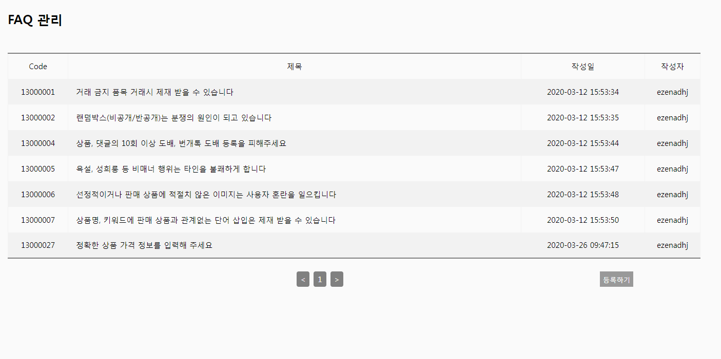

Slide 36
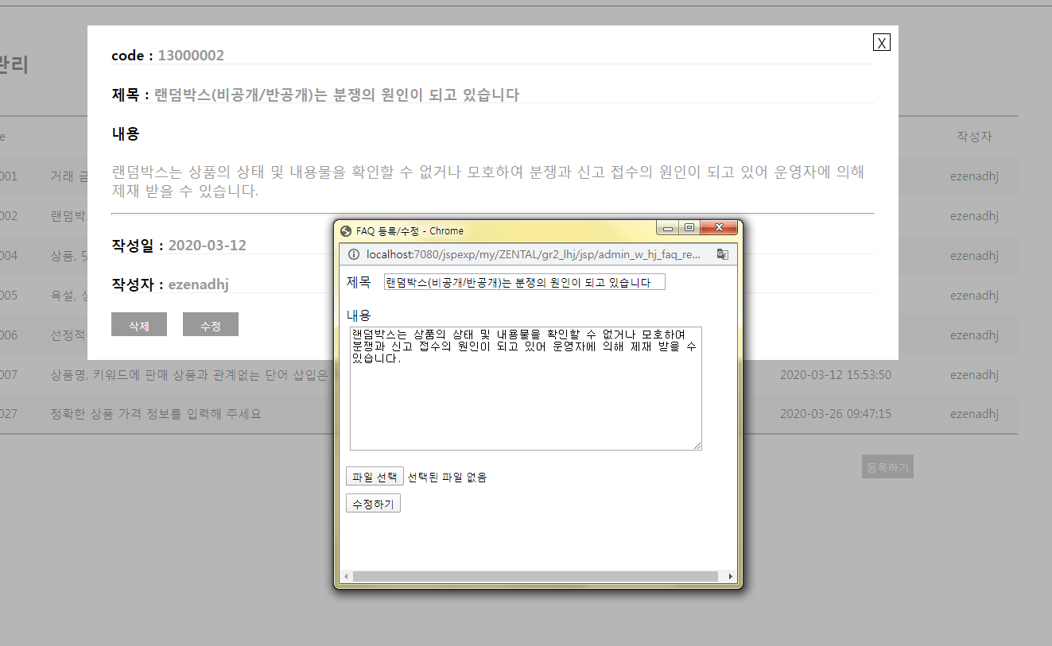

Slide 37
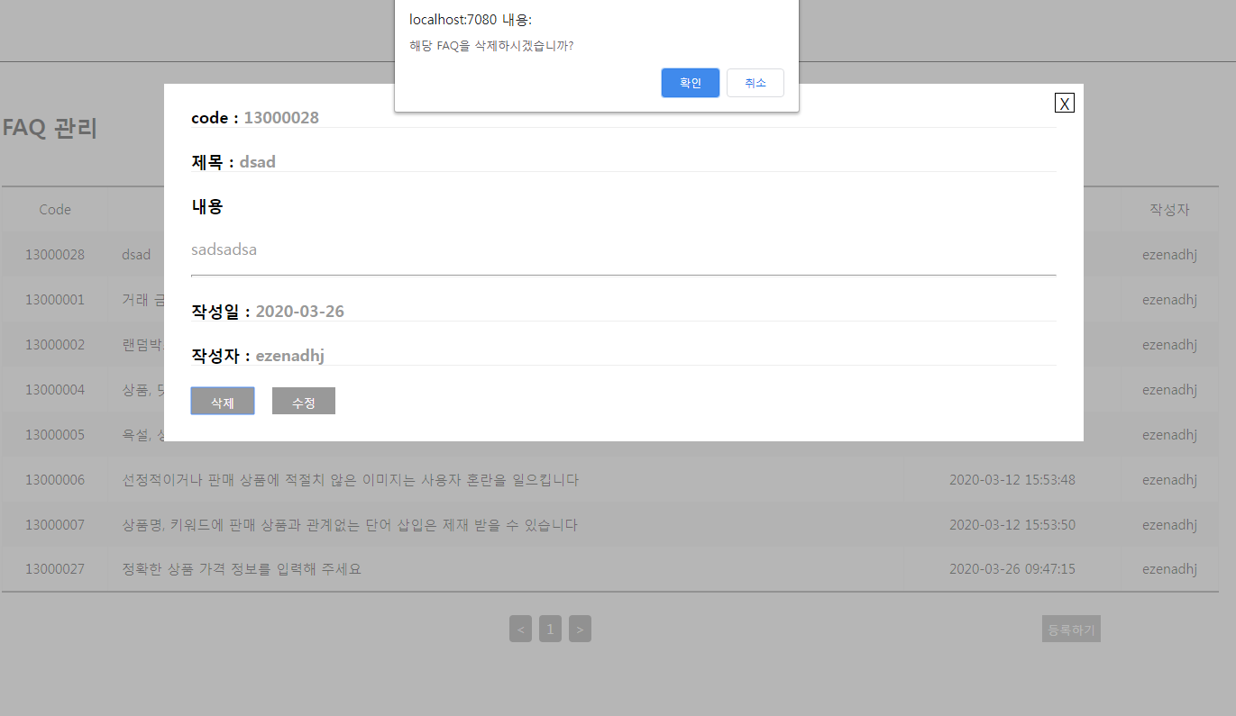
등록, 수정, 삭제, 조회 구현
등록 시 이미지 등록은 미구현(실제 이미지를 업로드)

Slide 38
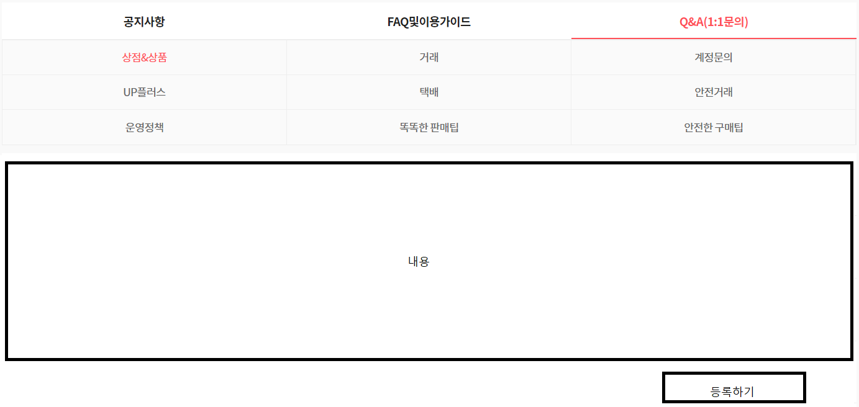
화면코드
화면명 | Q&A
 | 질문하기
프로젝트
화면 번호 | 1
# | 기능명
1 | 문의 카테고리 선택
2 | 문의하고자 하는 내용 입력
1
2

Slide 39
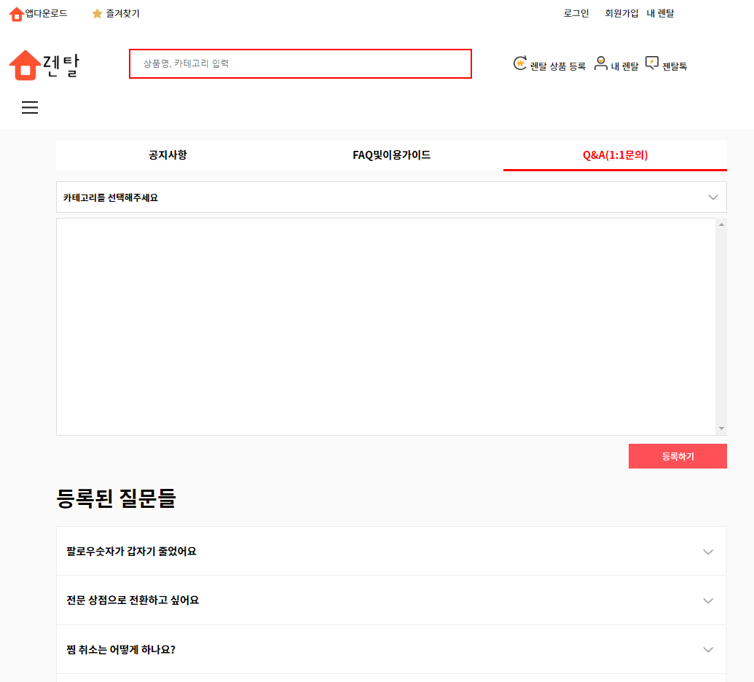
카테고리를 선택, 내용을 입력하여 질문 등록
등록된 질문들 확인

Slide 40
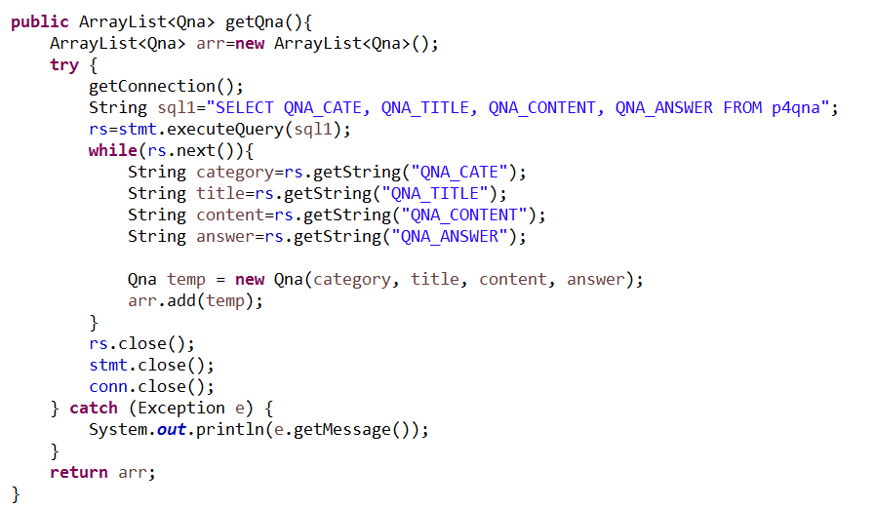
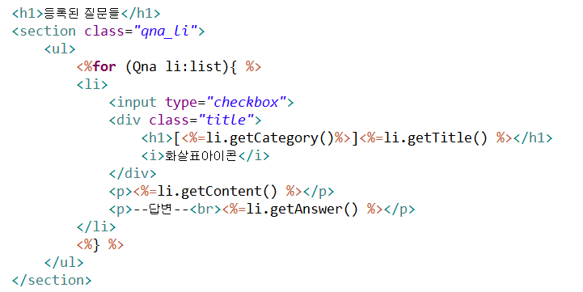
QnaLoader class
Jsp파일

Slide 41
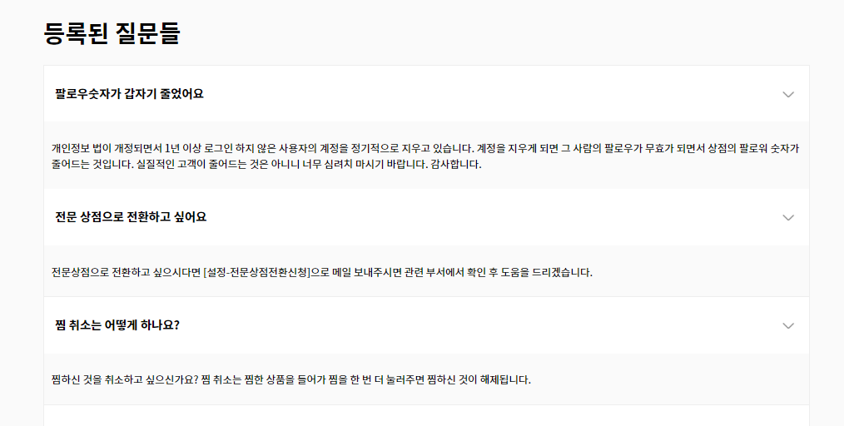
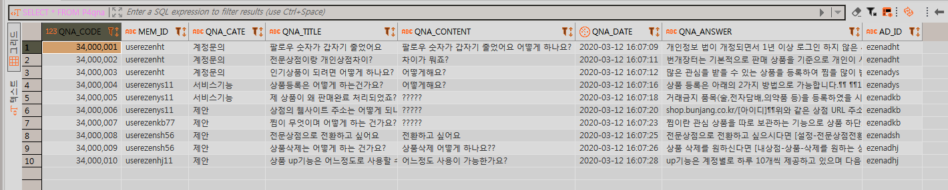

Slide 42
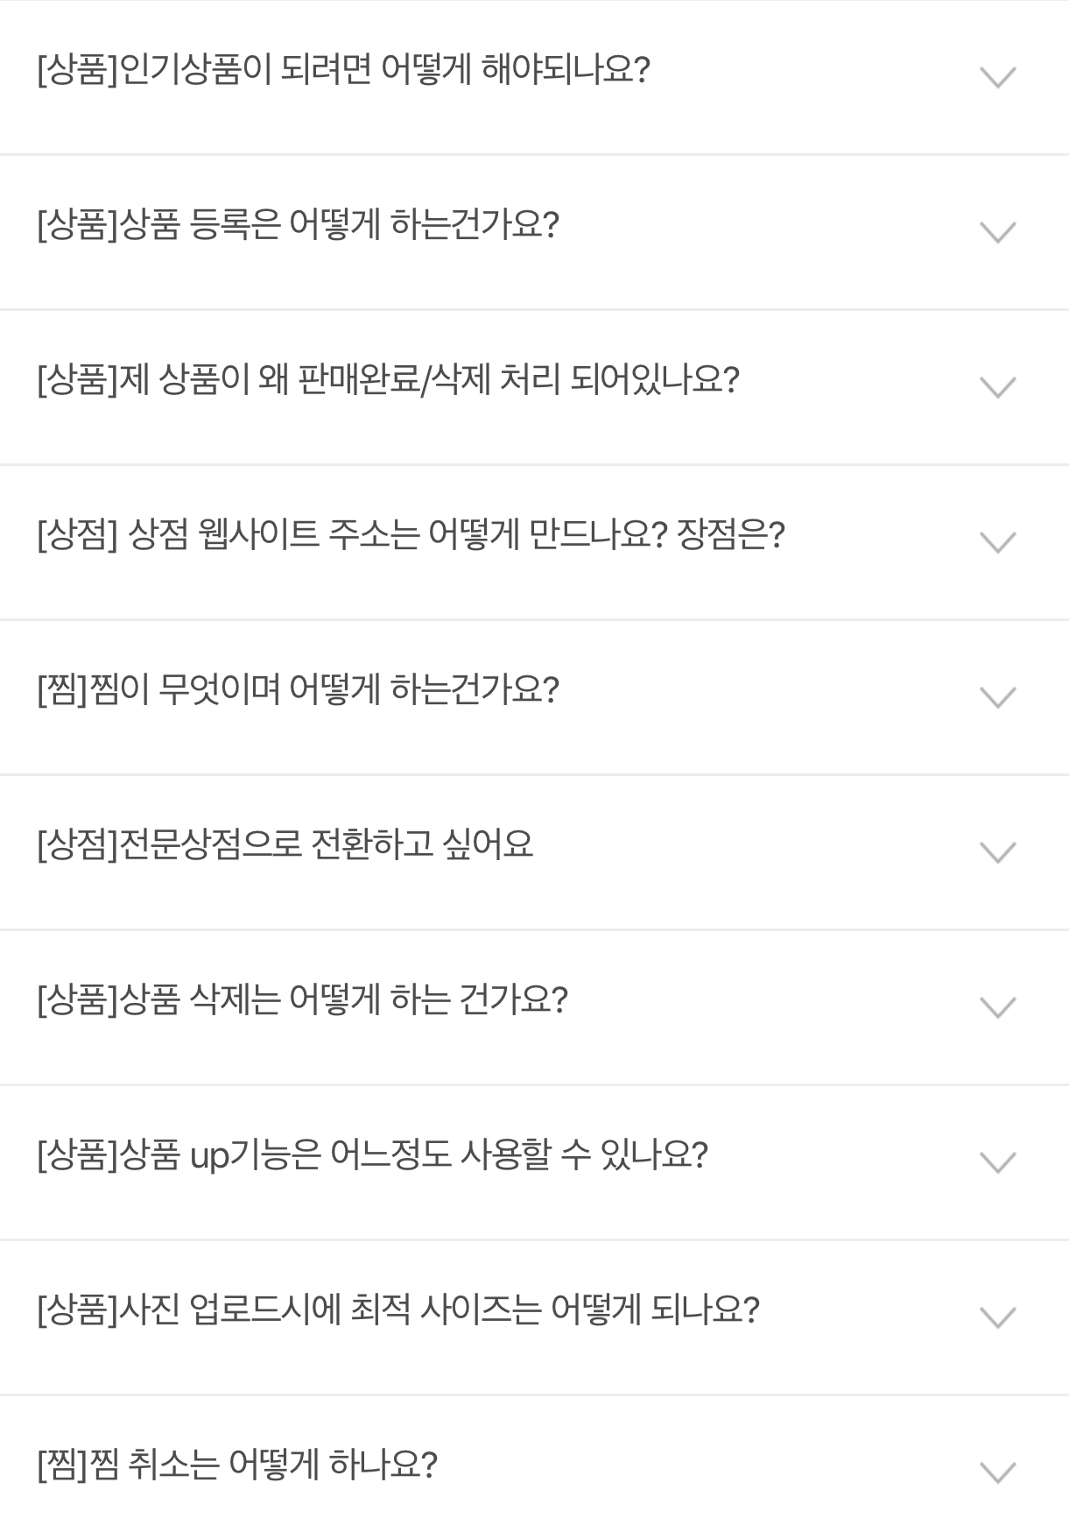
화면코드
화면명 | Q&A 모바일
 | 질문 내용 확인
프로젝트
화면 번호 | 1
# | 기능명
1 | 하단으로 내려오면 다른 사람들이 질문한 내용이 보이고 클릭 시 해당 내용과 답변내용을 볼 수 있음.
2 | 질문 내용은 비공개로 설정할 수 있으며 비공개인 경우 열람 불가.
Q&A(1:1문의) X
공지사항 FAQ및이용가이드 Q&A(1:1문의)
1
2

Slide 43
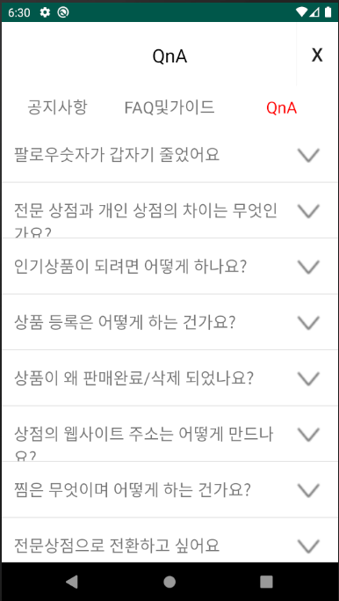
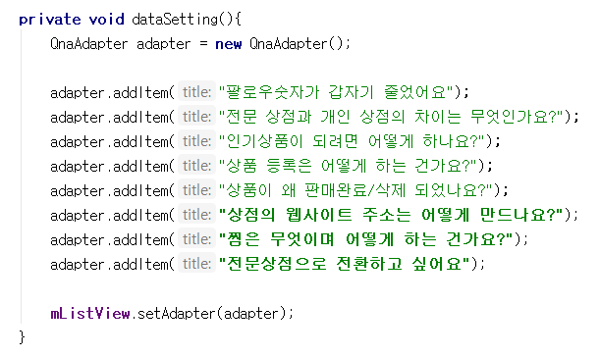

Slide 44


화면코드
화면명 | 빌리고 싶은 상품페이지
 | 리스트
프로젝트
화면 번호 | 1
# | 기능명
1 | 사용자가 빌리고 싶은 상품들의 리스트
2 | 빌리기 등록을 통하여 사용자는 빌리고 싶은 상품을 등록할 수 있음.
2
1

Slide 45

카테고리를 설정해서 상품들을 확인할 수 있는 메뉴
해당하는 아이템들의 리스트

Slide 46


WantLoader class
Jsp페이지

Slide 47



Slide 48



Slide 49


전체
의류

Slide 50

화면코드
화면명 | 빌리고 싶은 상품페이지 모바일
 | 리스트
프로젝트
화면 번호 | 1
# | 기능명
1 | 사용자가 빌리고 싶은 상품들의 리스트
2 | 빌리기 등록을 통하여 사용자는 빌리고 싶은 상품을 등록할 수 있음.
2
1

Slide 51



